Slide 2
Objetivo general del taller

Slide 3
Con el Componente profesional en Informática, los estudiantes adquirirán experiencia en el manejo y desarrollo de tecnologías de la información, donde utilizarán programas integrados de aplicación general y específica. Accederán, consultarán y manipularan información de manera ética y creativa, tendrán la capacidad de implantar, aplicar y compartir productos o contenidos que incluyan elementos multimedia, que a su vez favorecerán el tratamiento de la información y promoverán un aprendizaje significativo, además de la participación en la sociedad de la información y el conocimiento, y se debe reflejar en el uso especializado de la Hoja de Cálculo y el Procesador de Texto, así como en el Diseño de Sistemas de Información y de Páginas Web.

Slide 4
Asimismo podrán desarrollar competencias genéricas relacionadas, principalmente, con la participación en los procesos de comunicación de distintos contextos, la integración efectiva a los equipos de trabajo, estudio independiente, en su comunidad, el país y el mundo en general, todo con responsabilidad social y con respeto al medio ambiente.

Slide 5
SEMESTRE 3
Microsoft Word
Microsoft PowerPoint
Microsoft EXCEL
scratch

Slide 6
Microsoft Word
Microsoft Word es un software destinado al procesamiento de textos.

Slide 7
USOS DE Word
Crear, editar y/o modificar documentos.
Crear carteles (haciendo uso de letras grandes etc…)
Edición básica de fotos
Todo aquello en donde puedas usar las herramientas comunes de edición y creación de documentos escritos.

Slide 8
Microsoft powerpoint
Microsoft PowerPoint es un programa diseñado para hacer presentaciones con texto esquematizado, animaciones de texto e imágenes prediseñadas o importadas desde imágenes de la computadora. Se le pueden aplicar distintos diseños de fuente, plantilla y animación.

Slide 9
USOS DE powerpoint
Presentaciones con texto esquematizado, animaciones, sonidos y múltiples contenidos multimedia.
Apoyo en exposiciones y conferencias, ya que cuenta con área de notas y esquemas para el exponente.

Slide 10
Microsoft EXCEL
Es una aplicación distribuida por Microsoft Office para hojas de cálculo.
Este programa es desarrollado y distribuido por Microsoft, y es utilizado normalmente en tareas financieras y contables.

Slide 11
USOS DE EXCEL
Tareas financieras
Contabilidad
Crear gráficos
Crear una agenda
Planillas de control de empleados
Etc.

Slide 12
scratch
Scratch es un lenguaje de programación que facilita crear historias interactivas, juegos y animaciones y compartir sus creaciones con otras personas en la Web.

Slide 13
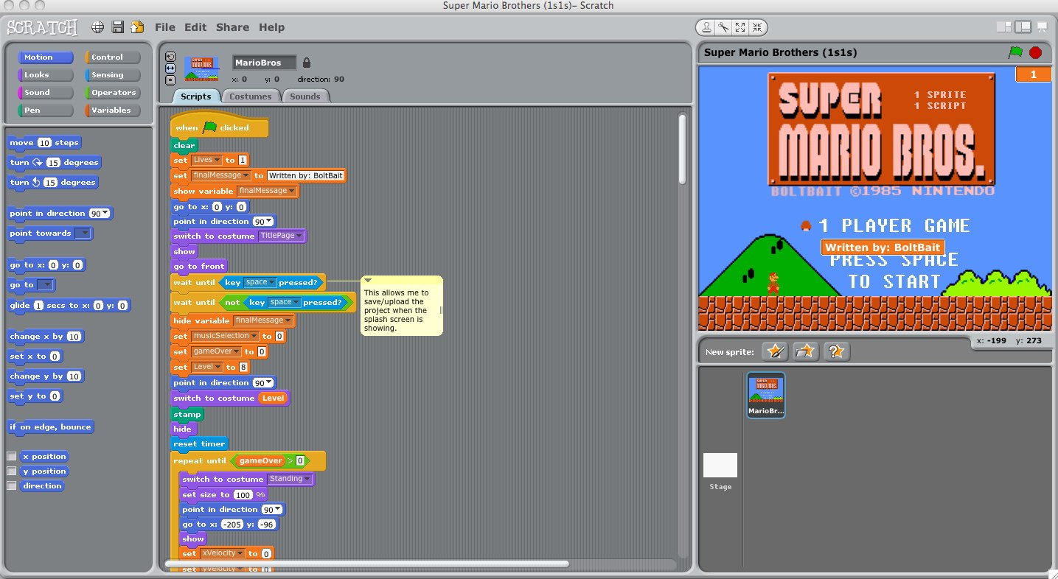
En esta imagen se observa la programación del video juego de Mario Bros que hicimos en clase.

Slide 14
Video Mapping 3d

Slide 15
VIDEO MAPPING 3D
¿Qué es el video Mapping?
Video Mapping, esta llamado a convertirse en el futuro de la publicidad urbana, las imágenes estereoscópicas y sonidos atraen fácilmente el interés del publico, si a esto le sumamos la creatividad con que se muestran las ideas, el resultado para la publicidad es prometedor.
La aplicación de las nuevas tecnologías a la expresión artística produce en ocasiones resultados sorprendentes. Ese es el caso del Video Mapping.
El video Mapping es una técnica consistente en proyectar imágenes sobre superficies reales, generalmente inanimadas, para conseguir efectos de movimiento o 3D dando lugar a un espectáculo artístico fuera de lo común.
La práctica más habitual en las técnicas de video Mapping es proyectar las imágenes sobre edificios, acompañando los efectos visuales con efectos sonoros que aporten mayor espectacularidad al espectáculo, aunque es posible realizar un Video Mapping sobre cualquier objeto o producto, automóviles, stands, cajas, etc.

Slide 16
SEMESTRE 4
Microsoft Publisher
MULTIMEDIA
PROYECTO TECNOLÓGICO
COMUNICACIÓN DIGITAL

Slide 17
Microsoft Publisher
Es la aplicación de autoedición que provee un historial simple de edición similar al de su producto hermano Word. A menudo es considerado como un programa para principiantes, en el diseño y la maquetación de las páginas

Slide 18
USOS DE PUBLISHER
Ayuda a:
Crear
Personalizar
Compartir
Una amplia variedad de publicaciones y material de marketing.
Incluye una variedad de plantillas, instaladas y descargables desde su sitio web, para facilitar el proceso de diseño y maquetación.

Slide 19
Microsoft Access
Es un Sistema de gestión de bases de datos .
Es igualmente un gestor de datos que recopila información relativa a un asunto o propósito particular, como el seguimiento de pedidos de clientes o el mantenimiento de una colección de música.

Slide 20
USOS DE ACCESS
Creación de tablas para almacenar los datos.
Consultas para buscar y recuperar únicamente los datos que necesita.
Formularios para ver, agregar y actualizar los datos de las tablas.
Informes para analizar o imprimir los datos con un diseño específico.
Páginas de acceso a datos para ver, actualizar o analizar los datos de la base de datos desde Internet o desde una intranet.

Slide 21
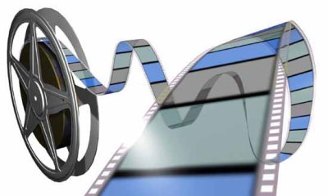
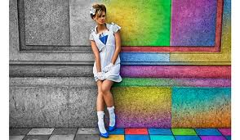
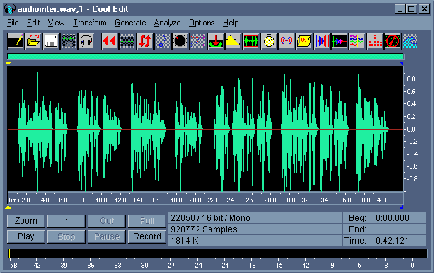
MULTIMEDIA
Edición de video: La edición de vídeo es un proceso en el cual, un editor elabora un trabajo audiovisual o visual a partir de medios que pueden ser archivos de video, fotografías, gráficos, o animaciones.
Edición de imágenes: se ocupa de la edición apoyada en computadores de imágenes digitales, en la mayoría de los casos fotos o documentos escaneados.
Estas imágenes son modificadas para optimizarlas, manipularlas, retocarlas, etc.
Edicion de audio: es una aplicación informática usada para editar audio, es decir, manipular audio digital.
Los editores de audio son la pieza de software principal
en las estaciones de trabajo de audio digital.

Slide 22
SEMESTRE 5
TECNOLOGIAS DE LA INFORMACION Y LA COMUNICACIÓN (TICs)

Slide 23
MOODLE
Moodle es un paquete de software para la creación de cursos y sitios Web basados en Internet, es decir, espacios donde un centro educativo, institución o empresa, gestiona recursos educativos proporcionados por unos docentes y organiza el acceso a esos recursos por los estudiantes, y además permite la comunicación entre todos los implicados.

Slide 24
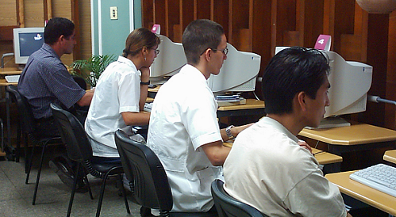
Web uest
La webquest es una herramienta que forma parte de un proceso de aprendizaje guiado, con recursos principalmente procedentes de internet, que promueve la utilización de habilidades cognitivas superiores, el trabajo cooperativo, la autonomía de los estudiantes e incluye una evaluación auténtica.

Slide 25
PODCAST
El PODCAST es un archivo de audio que consiste en la creación de un archivo de sonido (generalmente en formato ogg, mp3, wav) y distribuido mediante un archivo RSS. Esta forma de comunicación basada en una tecnología se puede realizar en cualquier sistema operativo Linux o Windows.

Slide 26
SEMESTRE 6
Diseño y creación de paginas web y redes
VIDEO MAPPING 3D

Slide 27
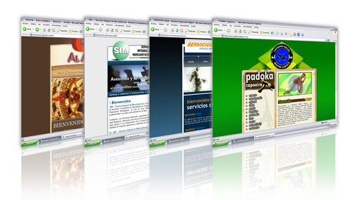
PAGINAS WEB
El diseño web es una actividad que consiste en la planificación, diseño e implementación de sitios web. No es simplemente una aplicación de diseño convencional, ya que requiere tener en cuenta la navegabilidad, interactividad, usabilidad, arquitectura de la información y la interacción de medios como el audio, texto, imagen, enlaces y vídeo.

Slide 28
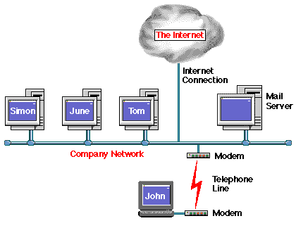
REDES
El diseño de una red informática es determinar la estructura física la red. Un buen diseño de la red informática es fundamental para evitar problemas de perdidas de datos, caídas continuas de la red, problemas de lentitud en el procesamiento de la información y problemas de seguridad informática.

